Slide 1





世界上谁的本领最大？
人

Slide 2
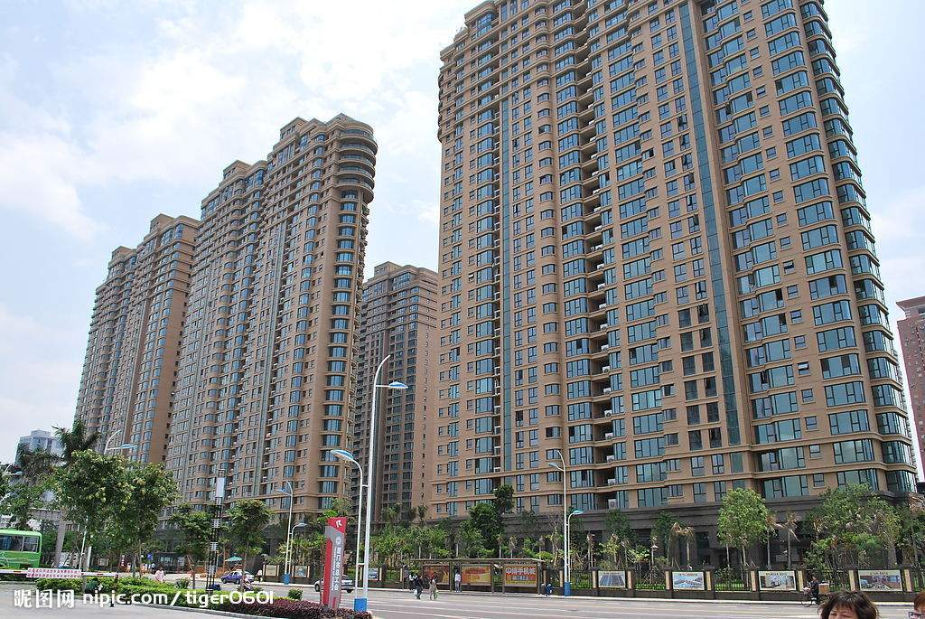
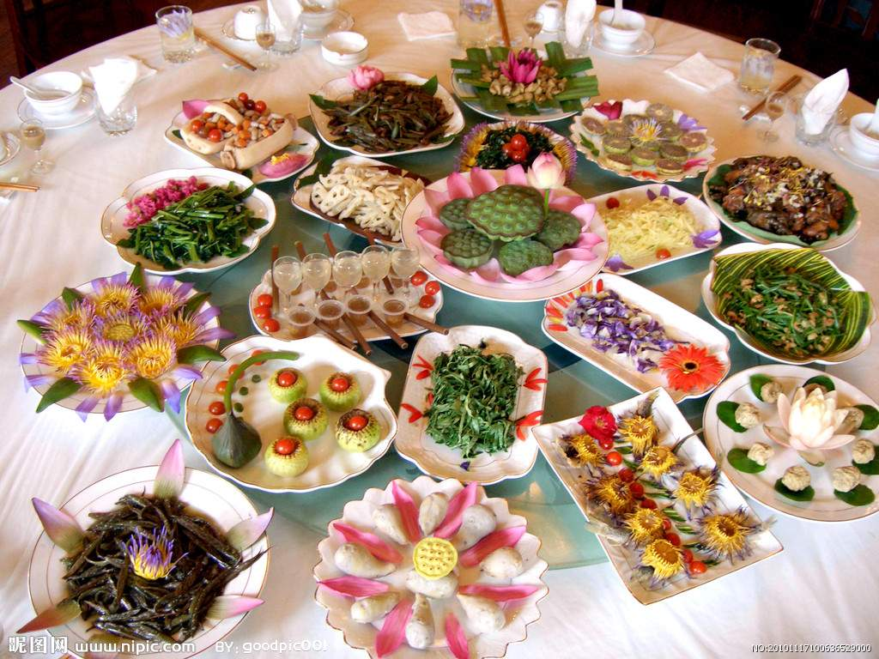
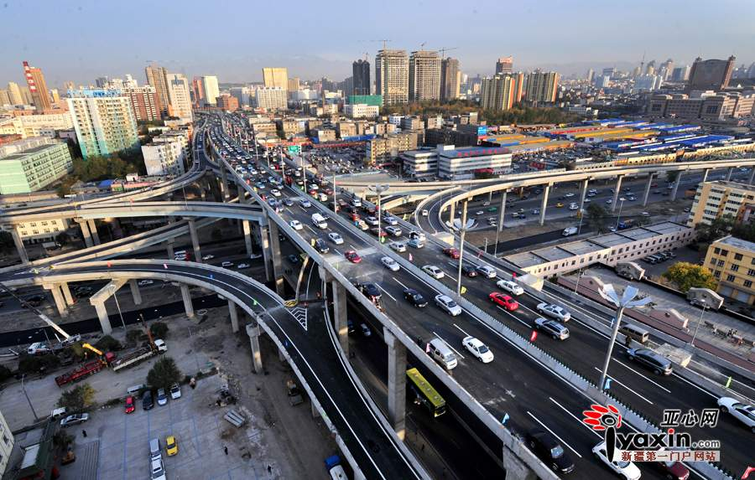
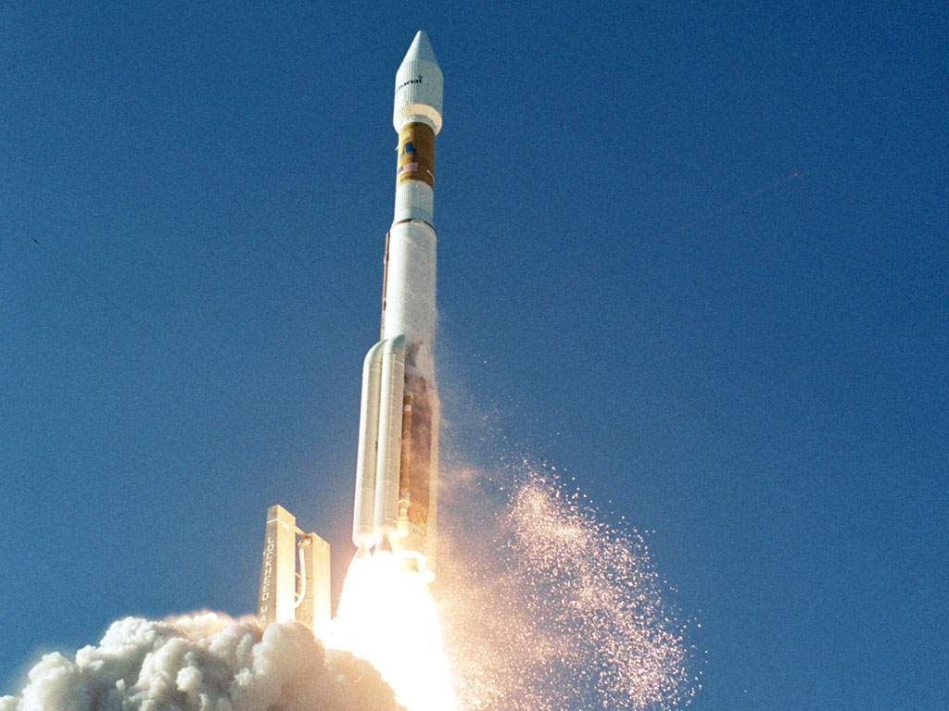



01

Slide 3



人为什么会有这么大的本领？

Slide 4

rén yǒu liǎnɡ ɡe bǎo
1、人有两个宝
ɡe
两个
ɡè
个

Slide 5
人 有 两 个 宝 ,
双 手 和 大 脑 。
双 手 会 做 工 ，
大 脑 会 思 考 。
用 手 又 用 脑 ，
才 能 有 创 造 。
rén yǒu liǎnɡ ɡe bǎo
shuānɡ shǒu hé dà nǎo
shuānɡ shǒu huì zuò ɡōnɡ
dà nǎo huì sī kǎo
yònɡ shǒu yòu yònɡ nǎo
cái nénɡ yǒu chuànɡ zào

Slide 6
人 有 两 个 宝 ,
双 手 和 大 脑 。
双 手 会 做 工 ，
大 脑 会 思 考 。
用 手 又 用 脑 ，
才 能 有 创 造 。
rén yǒu liǎnɡ ɡe bǎo
dòu hào
逗号
shuānɡ shǒu hé dà nǎo
jù hào
句号
shuānɡ shǒu huì zuò ɡōnɡ
dà nǎo huì sī kǎo
yònɡ shǒu yòu yònɡ nǎo
cái nénɡ yǒu chuànɡ zào

Slide 7
人 有 两 个 宝 ,
双 手 和 大 脑 。
双 手 会 做 工 ，
大 脑 会 思 考 。
用 手 又 用 脑 ，
才 能 有 创 造 。
rén yǒu liǎnɡ ɡe bǎo
shuānɡ shǒu hé dà nǎo
shuānɡ shǒu huì zuò ɡōnɡ
dà nǎo huì sī kǎo
yònɡ shǒu yòu yònɡ nǎo
cái nénɡ yǒu chuànɡ zào

Slide 8
liǎnɡ ɡe bǎo
两个宝
hé
和
shuānɡ shǒu dà nǎo
双 手 大 脑

Slide 9
hé
和
1、（ ）和（ ）是好朋友。
小红
小明
2、学校里有（ ）和（ ）。
老师
学生
3、动物园里有（ ）、（ ）
和（ ）。
老虎
大象
熊猫

Slide 10
shóu zhǐ ɡē
手指歌
shí ɡè xiǎo pénɡ you ， nǐ yǒu wǒ yǒu dà jiā dōu yǒu 。
十个小朋友，你有我有大家都有。
十个小朋友，五个在左五个在右。
十个小朋友，只会做事不会开口。
shí ɡè xiǎo pénɡ you ， wǔ ɡè zài zuǒ wǔ ɡè zài yòu 。
shí ɡè xiǎo pénɡ you ， zhǐ huì zuò shì bú huì kāi kǒu 。

Slide 11
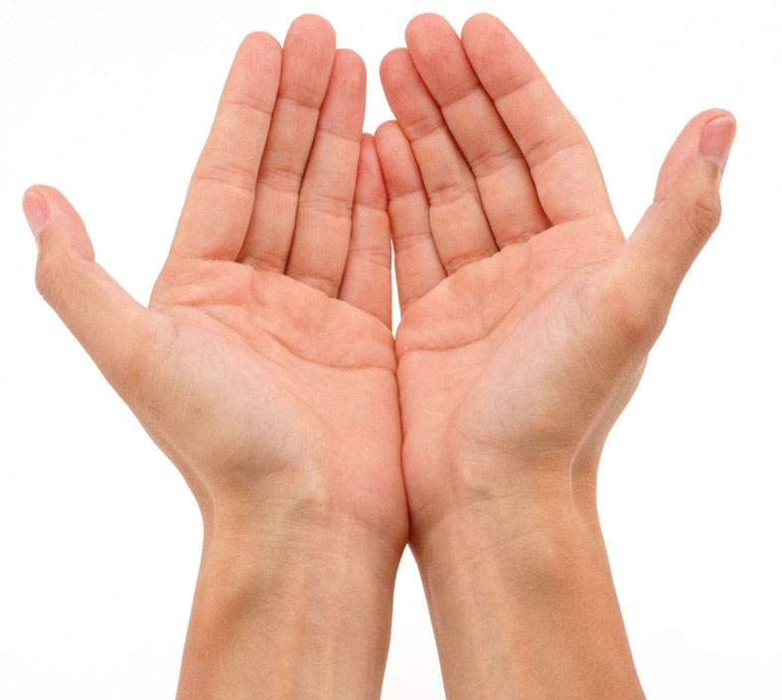
双手
双手会做工（做事情）

Slide 12
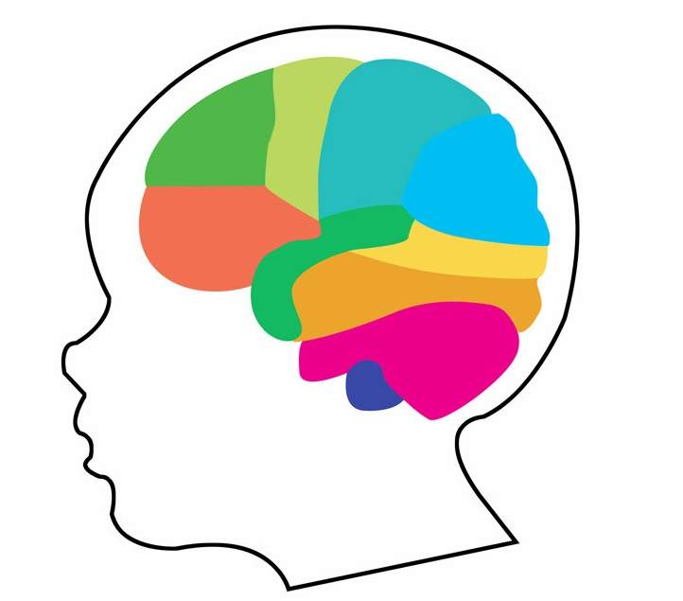
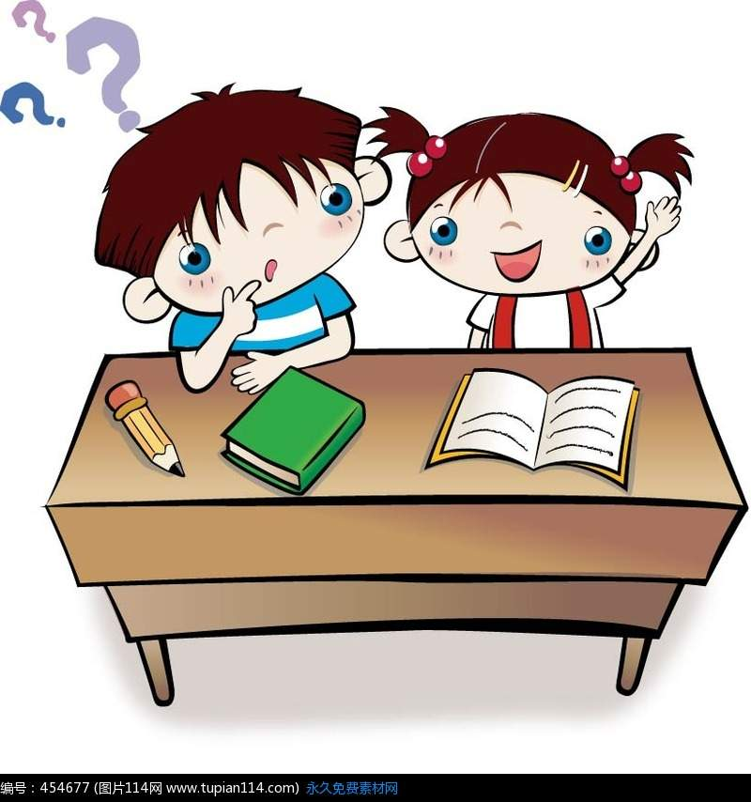
dà nǎo
大 脑
dà nǎo huì sī kǎo
大脑会思考
（想问题）

Slide 13
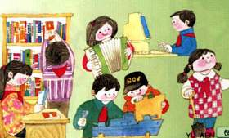
他们在做什么？想什么？

Slide 14

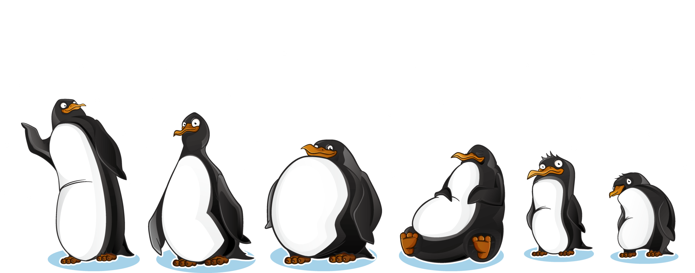







思考：
如果我们光用手不用脑会怎样？
光用脑不用手会怎样？

Slide 15
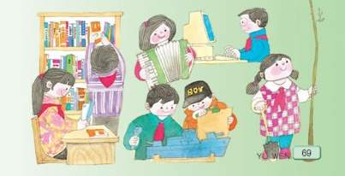
yònɡ shǒu yòu yònɡ nǎo
用 手 又 用 脑 ，
才 能 有 创 造 。
cái nénɡ yǒu chuànɡ zào
创造：原来没有的，我把它制造出来了，原来有的，我把它改进得更好了。

Slide 16
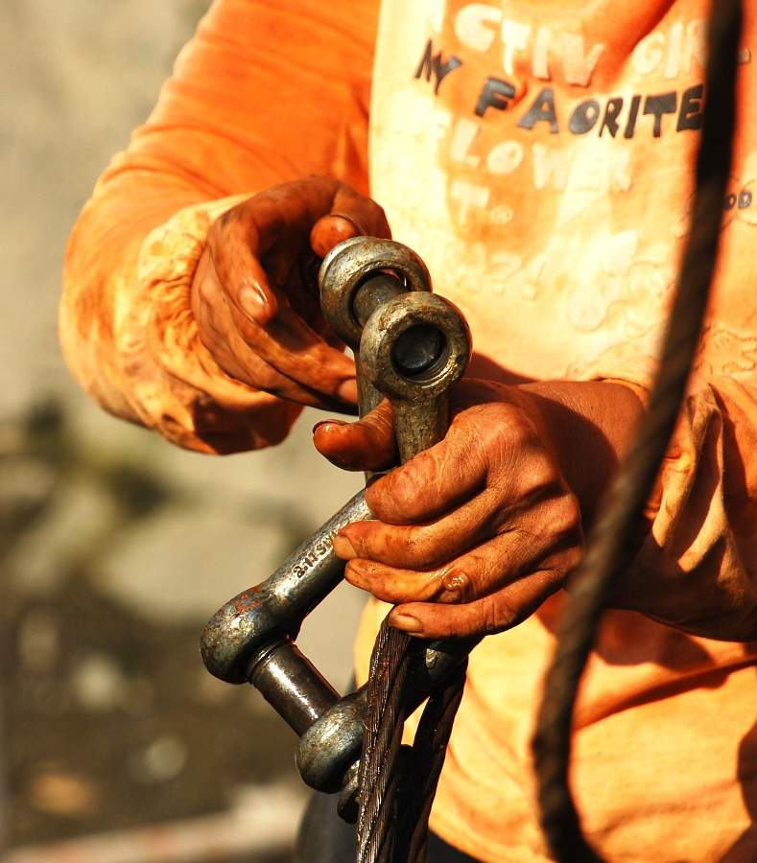
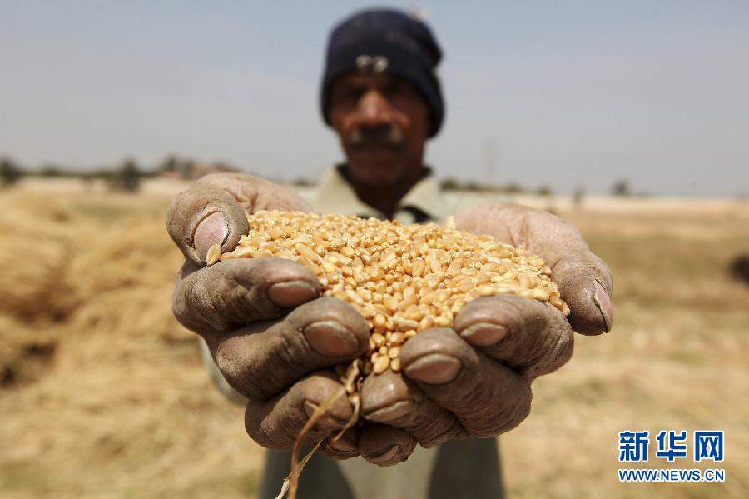
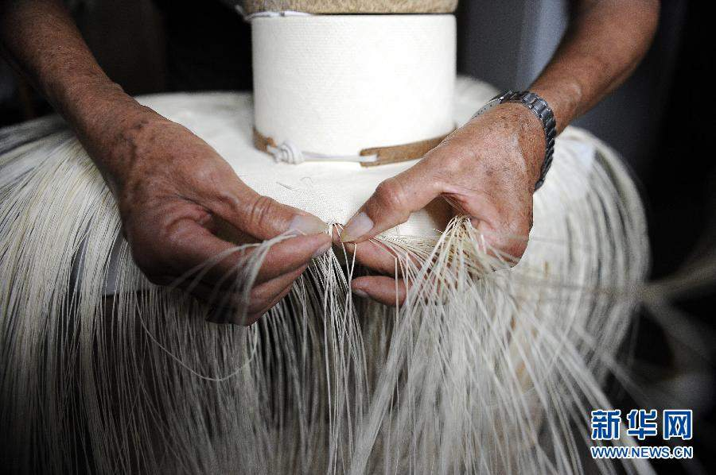
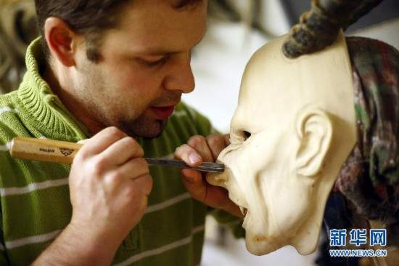

Slide 17
yònɡ shǒu yòu yònɡ nǎo
用 手 又 用 脑 ，
才 能 有 创 造 。
cái nénɡ yǒu chuànɡ zào

Slide 18
人 有 两 个 宝 ,
双 手 和 大 脑 。
双 手 会 做 工 ，
大 脑 会 思 考 。
用 手 又 用 脑 ，
才 能 有 创 造 。
rén yǒu liǎnɡ ɡe bǎo
shuānɡ shǒu hé dà nǎo
shuānɡ shǒu huì zuò ɡōnɡ
dà nǎo huì sī kǎo
yònɡ shǒu yòu yònɡ nǎo
cái nénɡ yǒu chuànɡ zào

Slide 19
rén gè shǒu
人 个 手
大 工 用
又 才
dà gōng yòng
yòu cái

Slide 20
liǎng bǎo shuāng nǎo
两 宝 双 脑
会 创 造
huì chuàng zào

Slide 21
rén ɡè shǒu dà ɡōnɡ yònɡ yòu cái
人个手大工用又才
两 宝 双 脑 会创造
liǎnɡ bǎo shuānɡ nǎo huì chuànɡ zào

Slide 22
rén
撇捺分开,左右对称.
大人
好人
人口
人

Slide 23
大人 人们 人民
人类 好人 人口
人间 人物 人生
人山人海 出人意料 耐人寻味

Slide 24
gè
人字头像把伞，伞把子上不连。
个人
个别
两个宝
个

Slide 25
个园 个别 个位 个人
两个 几个 哪个 八个

Slide 26
shǒu
手指有长短，指尖空相等。
双手
人手
手工
手

Slide 27
手机 手套 手指 手心
手掌 洗手 手艺 握手
手续 手枪 手帕 手术

Slide 28
dà
人字写得开，双脚都落地。
大人
大衣
大小
大脑
大

Slide 29
大小 大人 大地 大象
大汗 大王 大厅 大家
大意 大炮 大声 大哥

Slide 30
gōng
一竖写中间，横画两边都相等。
工人
工作
做工
木工
工

Slide 31
yòng
撇画长，框框正短横两边都不碰。
公用
用处
用餐
用

Slide 32
yòu
又字就像三角鱼，小嘴张开吐泡泡。
又

Slide 33
cái
一撇腿高台，不要落下来。
才干
才能
人才
口才
才

